Slide 1

Kako delimo besede?
5. razred

Slide 2



Pred deljenjem besed smo spoznali zlogovanje.
Pri tem je pomembno:
Kolikor ima beseda samoglasnikov, toliko ima zlogov.
JA – BOL – KO PO – MA – RAN – ČA
MED

Slide 3
Pri deljenju besed upoštevamo določena pravopisna pravila.
Pomagamo si z zlogovanjem besed.
Besed iz enega zloga ne delimo.
ENOZLOŽNE BESEDE
JAN, MOŽ, POT, MOST, NOS, PES …
NE DELIMO!

Slide 4
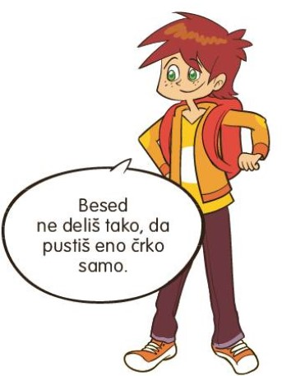
Za deljenje uporabljamo znak DELJAJ.
Napišemo ga na koncu vrste.
Besede delimo med dvema zlogoma.
V vrsti ne smemo pustiti ene same črke!
K – OLO KOL – O
A – NA JA – N

Slide 5

Večzložne besede delimo na več različnih načinov.
Na primer beseda ČOKOLADA:
ČO – KOLADA
ČOKO – LADA
ČOKOLA – DA
Na mizi me je pričakala čo -
kolada z lešniki in rozinami.

Slide 6
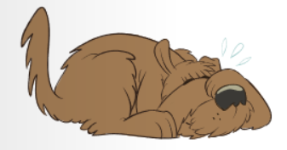
Kaj pa, če ima beseda dva zaporedna soglasnika?
ZNANJE

Slide 7
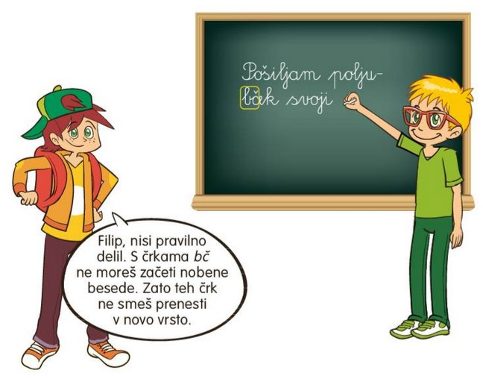


Besede z več zaporednimi soglasniki sredi besede delimo na dva načina:
Jih „razbijemo“.
MES - TO
Če skupino soglasnikov prenesemo v
novo vrsto, pazimo, da se s temi
soglasniki začne katera slovenska beseda.
ME – STO STOPITI
ZA – NKA NK____

Slide 8
Kako delimo besede?
ZAPIS V ZVEZEK
Besede delimo med dvema zlogoma.
Enozložnih besed ne delimo.
V vrsti ne smemo pustiti ene same črke.
Besede z več zaporednimi soglasniki sredi besede delimo na dva načina.
Jih „razbijemo“.
Če skupino soglasnikov prenesemo v novo vrsto, premislimo, ali se katera beseda začenja s temi soglasniki.

Slide 9
Viri fotografij, uporabljenih v tej predstavitvi:
D. Kapko: Radovednih 5. Slovenščina 5. Samostojni delovni zvezek za slovenščino v 5. razredu osnovne šole. Ljubljana: Rokus Klett. 2015. Str. 56–59.
D. Kapko: Radovednih 5. Slovenščina 5. Učbenik. Ljubljana: Rokus Klett. 2015. Str. 34, 35.

